Slide 1
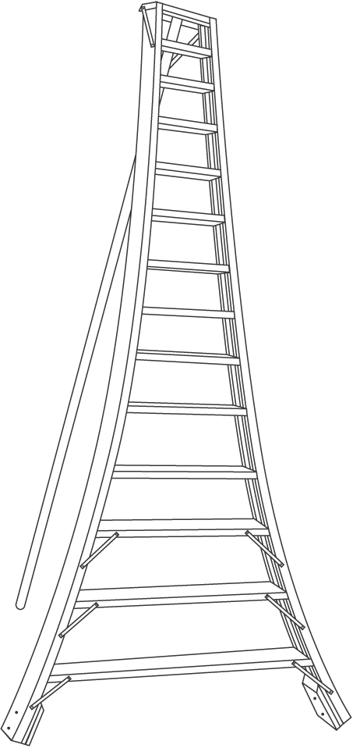
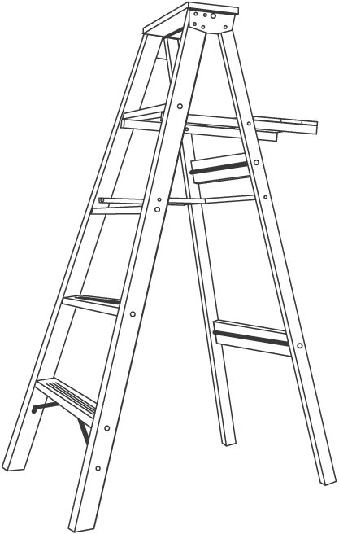
Portable Ladders
Most workers injured in falls from ladders are less than 10 feet above the ladder’s base!
  Inspect your ladder for tight joints between steps and side rails, cracks, rust, broken rungs and rails, and oily or greasy rungs.
  Ensure non-slip safety feet on each ladder or, secure ladder to prevent it from sliding on slippery surfaces.
  Step ladders must have a metal spreader bar.
  Extend ladder at least 36 inches (3 feet) above the surface served. See Diagram.
  Check the ladder´s rating and don´t subject it to a load greater than its rated capacity.
  Use only non-conductive ladders near electrical conductors.
Set the ladder on solid footing, against a solid support.
Place the base of non-self supporting ladders out away from the wall or edge of the upper level one foot for every four feet of vertical height (1:4). See Diagram.
Never increase the height of a ladder by standing it on other objects, such as boxes, barrels, or by splicing two ladders together.
Keep ladders away from doorways or walkways, unless they can be protected by barriers.
Climb the ladder carefully, facing it and using both hands. Use a tool belt or hand line to carry materials.
Keep your body centered. Never let your belt buckle pass beyond either ladder rail. If something is out of reach, get down and move the ladder.
Never use ladders as sideways platforms, runways or scaffolds.

Slide 2
Escaleras Portátiles
¡La mayoría de tabajadores lesionados en caídas desde escaleras están a menos de 10 pies de la base de la escalera!
Inspeccione su escalera y asegúrese de juntas apretadas entre los peldaños y rieles laterales, y por grietas, corrosión, peldaños y rieles rotos y peldaños grasosos o aceitosos.
Asegúrese que cada escalera tenga patas de seguridad o amarre la escalera para que ella no se deslice en superficies resbalosas.
Escaleras de tijera deben tener barras de tensión de metal.
Extienda las escaleras por lo menos 36 pulgadas (3 pies) por encima de la superficie en uso. Ver diagrama.
Verifique la clasificación de la escalera y no la someta a una carga superior a la capacidad clasificada.
Use solamente escaleras de material no conductor cerca de conductos eléctricos.
Coloque la escalera sobre una fundación sólida y contra un soporte sólido.
Coloque la base de escaleras sin soporte propio de tal manera que entre la base de la escalera y la pared exista una separación de un pie horizontal por cada cuatro pies de altura (1:4). Ver diagrama.
Nunca intente aumentar la altura de una escalera colocándola sobre otros objetos, tales como cajas, barriles, ni empalmando dos escaleras entre sí.
Mantenga las escaleras alejadas de puertas de acceso o pasillos a menos que éstas puedan protegerse con barreras.
Suba cuidadosamente por la escalera, de frente y utilizando ambas manos. Use un cinturón de herramientas o una cuerda de mano para subir el material.
Mantenga su cuerpo centrado. Nunca permita que la hebilla del cinturón salga más allá de cualquiera de los largueros. Si algo se encuentra fuera de su alcance, bájese y mueva la escalera.
Nunca use las escaleras como plataformas horizontales, pasarelas de acceso ni andamios.
3 pies
Punto de amarre

